Slide 1
4.2
I can make predictions about the future.

Slide 2
échauffement
En silence, préparez des réponses aux questions suivantes:
Si tu es photographe, que feras-tu?
Si ton frère est professeur, que fera-il?
Présentez en groups de 4.
La prof choisira des victimes à présenter ☺
Notes:
Almost everyday, I start my classes off with conversations, rotating partners several times. They are very used to asking and answering questions! So, this is what they will be doing here. If they need help forming questions, you could run a quick brainstorming session

Slide 3
La Pratique - le future simple ET le futur proche
aller– je
recevoir– tu
devoir– il
mettre– nous
voir– vous
dire– ils
vouloir- on
je irai je vais aller
tu recevras tu vas recevoir
il devra il va devoir
nous mettrons nous allons mettre
vous verrez vous allez voir
ils diront ils vont dire
on voudra on va vouloir

Slide 4
M A C C
Maison Appartement Château Case
Habiter (Bâtiment) Se Marier Enfants (Avoir)
_______________ ________________ _________________
_______________ ________________ _________________
_______________ ________________ _________________
Déménager (Endroit) Visiter (Lune de Miel)
_________________ _________________
_________________ _________________
_________________ _________________

Slide 5
Observez!
Si je suis riche, j’achèterai une grande maison.
Si je voyage en France, je parlerai français.
Si j’étudie, je ferai du progrès.

Slide 6

Si
Avec si un verbe est au présent et l’autre au future simple!
Écrivez un exemple:
If she finishes, they will go to the movies.
Si elle finit, ils iront au cinéma.
C’est la même chose en anglais ☺

Slide 7
Les Tablettes!
Si présent <-------> futur simple
If you study well, your grades will be good.
Si tu étudies bien, tes notes seront bonnes.

Slide 8
ton tour…
Si présent <-------> futur
If you have time we will go to the movies.
Si tu as le temps nous irons au cinéma.

Slide 9
ton tour…
Si présent <-------> futur
If you want, I will help you.
Si tu veux, je t’aiderai.

Slide 10
ton tour…
Si présent <-------> futur
My mother will give me the car, if I wash the dishes tonight.
Ma maman me donnera la voiture si je fais la
vaisselle ce soir.

Slide 11
Ton tour
Si présent <-------> futur
If she eats fast, she will come to my house tonight.
Si elle mange vite, elle viendra chez moi ce soir.

Slide 12
ton tour…
Si présent <-------> futur
If my friend calls, I will talk to her…
Si mon ami téléphone, je lui parlerai

Slide 13
Writing Prompt: What will you do if…
exemple: il fait beau ce weekend
  S’il fait beau ce weekend, j’aurai un pique-nique avec ma famille and nous ferons une promenade.
1. Ton ami ne te texte pas
  Si…
2. Mes parents vont en France sans moi
  Si…
3. Tu ne comprends pas la leçon
  Si…
4. Ma soeur veut aller à Harvard
  Si…

Slide 14
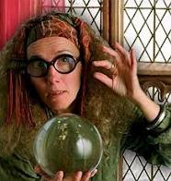
Activité de Pratique
Qu’est-ce qui se passera dans le futur?
Sur la petite tablette!
Notes:
Partners –
One student will face the screen, one student will not. The student facing the screen is the fortune teller.
The fortune teller will see several images representing the future of their partner. They will tell their partner, in French what their future will be like. (Tu feras…)
Partners may draw/write their future so they can remember main ideas.
Before turning to see the screen, call on several students to explain what will happen in their future (je ferai…)
MODEL THIS BEFORE BEGINNING!

Slide 15

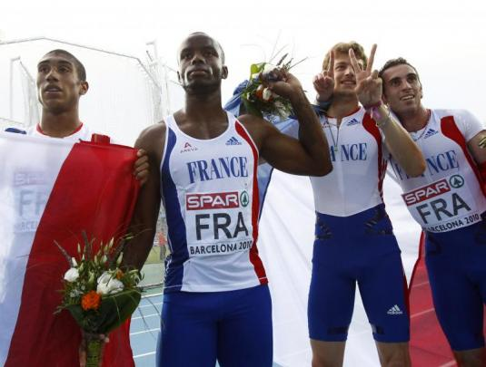
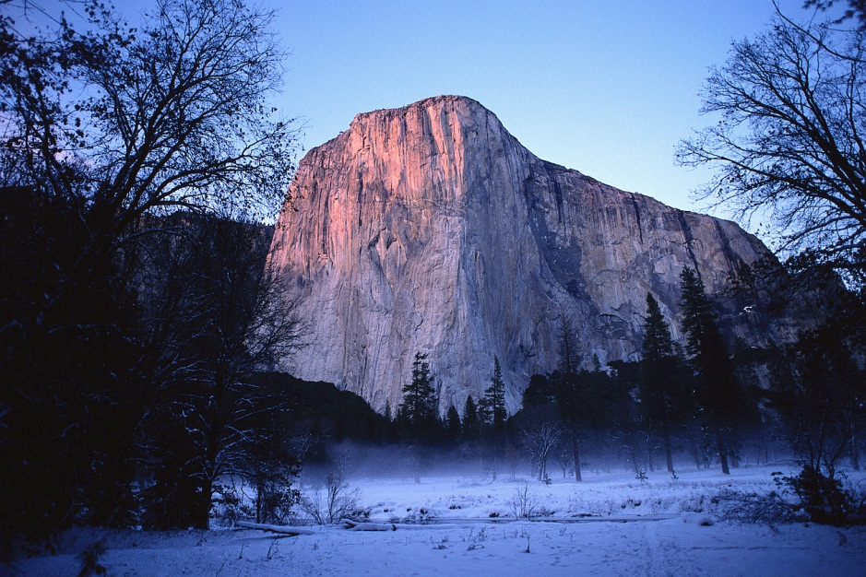

      Look at the pictures on each slide.
      Predict the future using the future simple and si.
      Be creative!
      Share and compare your predictions with a partner.
Notes:
For the question mark, they should make up their own idea for the future

Slide 16
      Exemple: Si je suis comptable, je serai triste. J’arreterai de travailler. Je demenagerai aux montagnes où je skierai. Je gagnerai une medaille Olympique!
Notes:
For the question mark, they should make up their own idea for the future

Slide 17
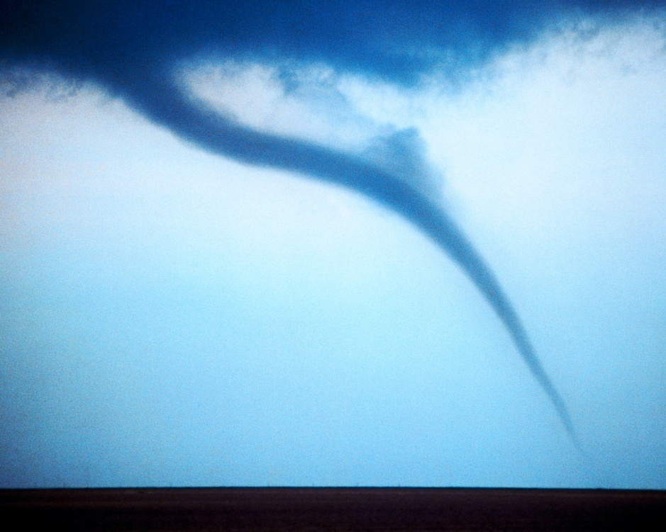


Slide 18
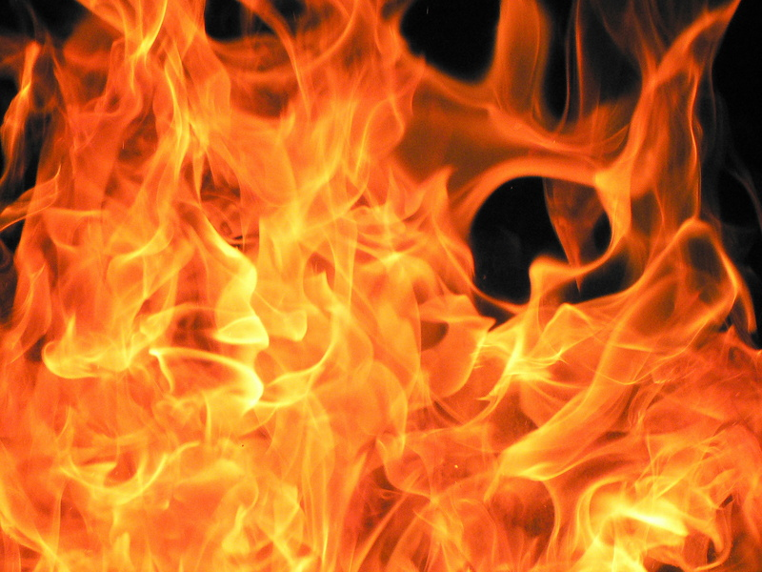
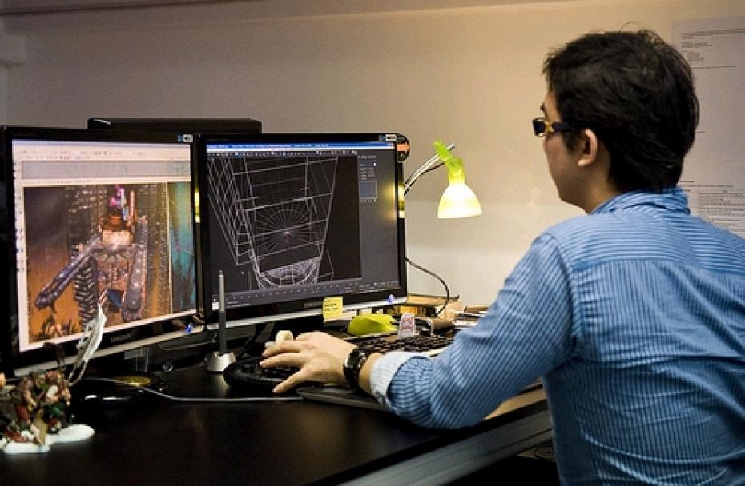

Slide 19

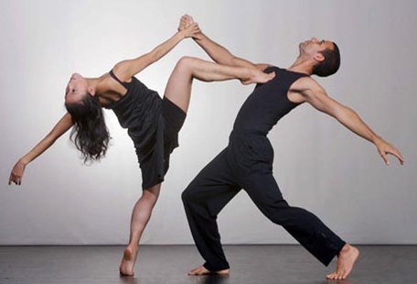
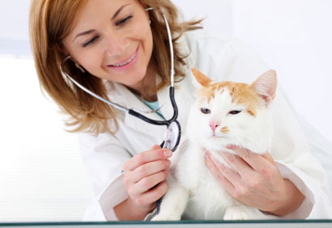

Slide 20

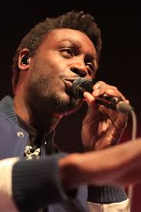

Slide 21
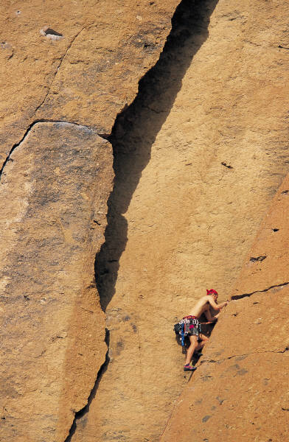


Slide 22
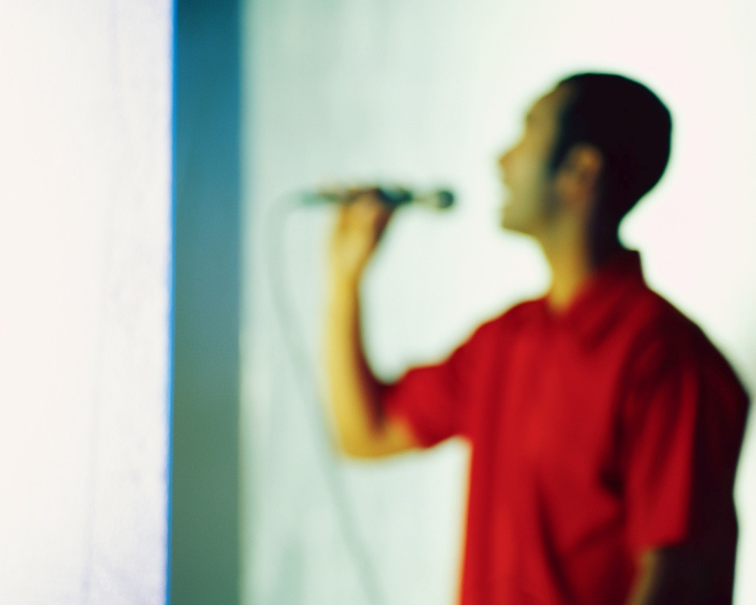
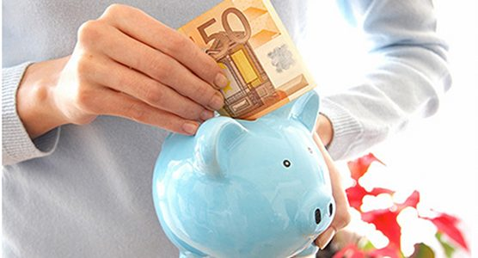

Slide 23
Remember!
In French, an adjective agrees in
gender (masculine/feminine)
and
number (singular/plural)
with the noun it modifies.

Slide 24
la forme régulière
Adjectif masculin – no change
  grand
Adjectif feminin – add e
  grande
  if the adjective already ends in e don’t change anything
    sincère
Adjectif masculin/pluriel – add s
  grands
  if the adjective already ends in s or x, don’t change anything
    français
    sérieux
Adjectif feminin/pluriel – add es
  grandes

Slide 25
MAIS il y des adjectifs irréguliers ☺
Several adjectives have different endings
eux (m) euse (f) curieux/curieuse
oux (m) ouse (f) jaloux/jalouse
f (m) ive (f) actif/active
en (m) enne (f) moyen/moyenne
ien (m) ienne (f) canadien / canadienne
on (m) onne (f) bon/bonne
el (m) elle (f) naturel/naturelle
et (m) ette (f) muet/muette
et (m) ète (f) discret/discrète
er (m) ère (f) cher/chère
eur (m) euse (f) travailleur/travailleuse
teur (m) trice (f) conservateur/conservatrice

Slide 26
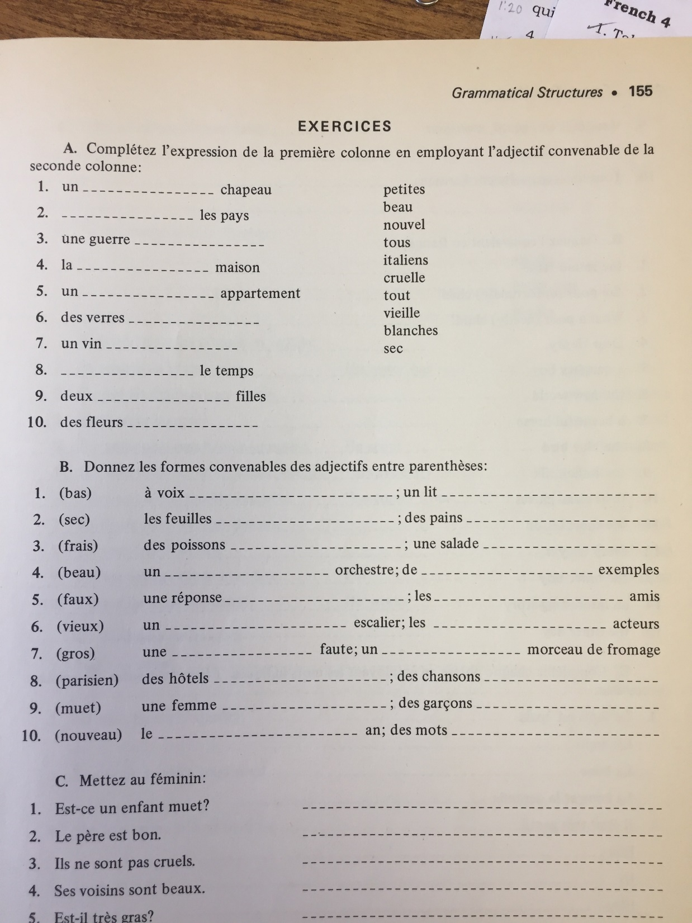
Pratiquons! Donnez la bonne forme de chaque adjectif suivant. Utilisez la seconde page de votre liste de vocabulaire comme resource.

Slide 27
La pratique orale
Comment sera ton/ta meilleur(e) ami(e) dans 10 ans?
  Utilisez les adjectifs de français 1, français 3 unité 2 et chapitre 4.2
  Faites attention à la différence masculin/féminin.
  Ecrivez un petit paragraphe en 4 minutes.
Exemple: Dans 10 ans ma meilleure amie Alison sera plus vieille et moins pauvre. Elle travaillera à l’hôpital chaque jour et gagnera de l’argent. Elle sera travailleuse et fiable.
Présentez en groups de 2.
La prof choisira des victimes à présenter ☺
Notes:
Almost everyday, I start my classes off with conversations, rotating partners several times. They are very used to asking and answering questions! So, this is what they will be doing here. If they need help forming questions, you could run a quick brainstorming session

Slide 28
Explorons un peu!
Vous allez faire des études à l’étranger/un séjour linguistique ou un voyage humanitaire dans un pays francophone. COOL ! Ah, tu as de la chance !
Choisissez le genre de voyage et l’endroit ou vous voudriez aller
Cherchez les détails essentiels
Faites une brochure pour expliquez votre voyage. Qu’est-ce que vous ferez ?
  Présentez tous les détails essentiels
  Utilisez qui/que
  Utilisez le futur simple
  Présentation de votre voyage/brochure
Notes:
Sejours linguistiques
http://www.boalingua.ch/fr/apprendre-le-francais.htm - not a visually fun, but has the info
Voyages humanitaires
http://www.projects-abroad.fr/missions-et-stages/missions-humanitaires/
http://jvsi.org/indexx.php?page=ms-humanitaire
http://www.mission-humanitaire.fr/
Etudes a l’etranger
http://www.piefrance.com/destinations/france/sejours-scolaires-de-longue-duree-en-france/
http://www.piefrance.com/destinations/quebec/sejours-scolaires-de-longue-duree-au-quebec/
https://www.esl.ch/fr/adultes/sejours-linguistiques/francais/france/index.htm - no solid information

Slide 34

Contrastez…
En anglais:
When we are rich, we will buy a house.
En français:
Quand nous serons riches, nous achèterons une maison.
Quelle est la différence?

Slide 35
quand
Avec quand les 2 verbes sont au futur!
Écrivez un exemple:
When she finishes, they will go to the movies.
Quand elle finira, ils iront au cinéma.

Slide 36
Life will bring you everything you desire!!
exemple: Maintenant vous n’avez pas d’argent.
Quand j’aurai de l’argent, j’irai en France
Vous n’avez pas de voiture.
  Quand…
Vous ne voyagez pas.
  Quand…
Vous n’êtes pas riche.
  Quand…
Vous ne parlez pas bien français.
  Quand…

